Slide 1
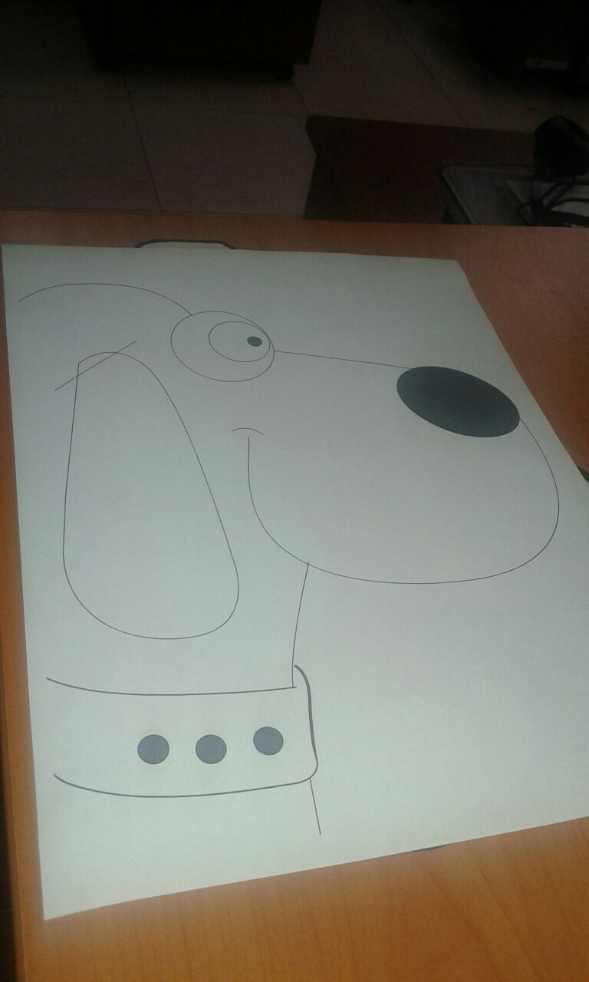
Molde para Tarjeta para el Día del Padre
Grados iniciales

Slide 2
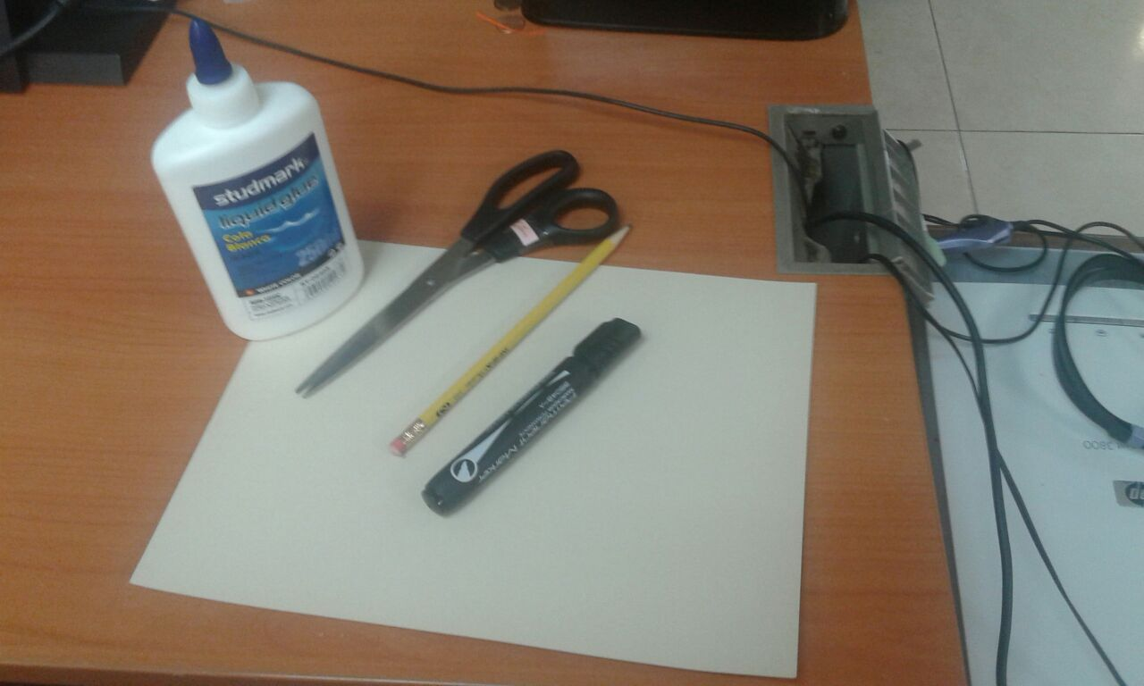
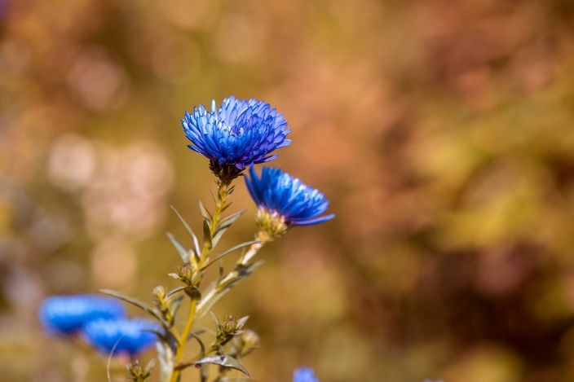
Materiales
Folder 8 ½ X 11 de su color favorito
Molde de la tarjeta
Fieltro
Goma
Ojos grandes movibles (opcional)
Tijera
lápiz

Slide 3
Instrucciones
Reúna todos los materiales necesarios.
Pase el molde suministrado a un folder de colores para reproducir el patrón del perrito. El molde debe se trabajado en ambos lados del folder.
Debe trazar el molde de la oreja, la nariz, el ojo y el collar del perrito a una pieza de fieltro de color chocolate o negro, según preferencias.
Luego debe pegar cada una en su lugar atendiendo al molde presentado.
La rayita en la parte superior de la oreja indica una abertura o corte donde se coloca el molde de la oreja , el cual debe atravesar ambos lados.
Escriba un mensaje hermoso para los padres en su día, en el interior de la tarjeta.
Sea creativo y listo. Tenemos una linda tarjeta para papá.

Slide 4
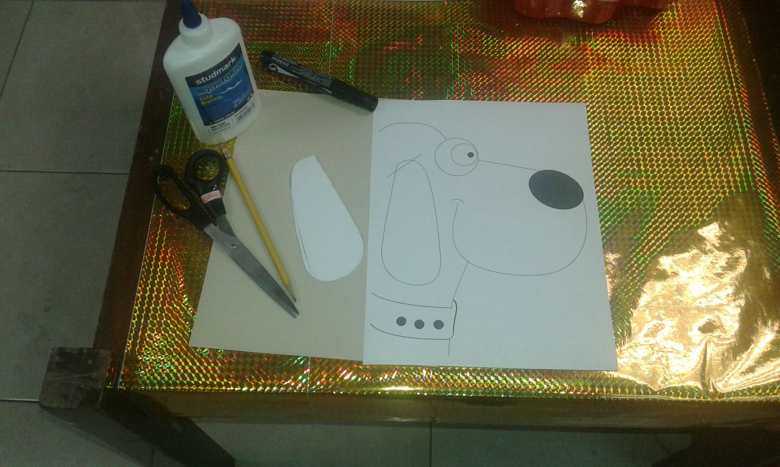

Slide 5
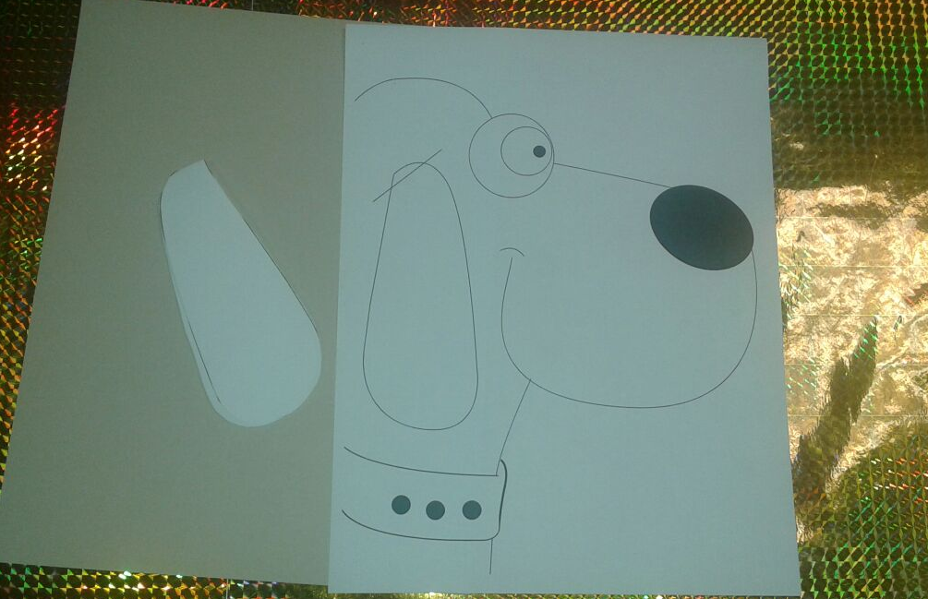
Molde de la tarjeta

